Slide 1



组长：乔寒月
组员：李欣飏、吴志宏
可行性分析
G23小组

Slide 2
引
言
编写目的：
本篇研究报告采用了ISO标准，阐述了用于服务校内大学生的校内网上交易系统运行的流程及其功能，旨在为大学生展现该平台的各项服务和其独有优势。
背景：
大学生对于网购已经习以为常，网购成为了大学生生活的一部分。普遍存在购置新的东西却用不上的情况，造成了资源的浪费。构建网上“跳蚤市场”具有现实意义。
软件名称：校园网上二手购物小程序
任务提出者：杨枨老师
开发者：组长:乔寒月、李欣飏、吴智宏
用户：城市学院校内大学生
计算机网络：暂无
参考资料：
张海藩、牟永敏.软件工程导论（第六版）.清华大学出版社.

Slide 3
目录
01
02
03
04
05
06
可行性研究的前
提
对现有系统的分
析
所建议的系统
可选择的其他系统方案
投资及效益分析
社会因素方面的可能性
CONTENTS

Slide 4

01
可行性研究的前提
要求
目标
条件、假定和限制
进行可行性研究的方法
评价尺度

Slide 5



要求
能够充分实现买家在平台上购物、查询、退货退款、评论等一系列功能，管理员能在后台监管和修改信息。
目标
目标是开发一个校内的网上购物平台，带给用户高效、便利、安全的购物体验
条件、假定和限制
时间限制：本学期期末。
人员限制；三人小组（乔寒月、李欣飏、吴智宏）。
技术限制：三人尚未具备成熟的开发软件的技术。
资金限制：开发资金在千元以内。

Slide 6

进行可行性研究的方法
技术可行性
操作可行性
经济可行性
该可行性研究方法将从三个方面评价：技术可行性；操作可行性；经济可行性。
首先考虑能否在技术实现功能，去除不能实现的技术方案；其次考虑用户能否接受该方案，去除用户不能接受的操作方式；最后考虑系统开发的成本及其所能带来的效益。

Slide 7
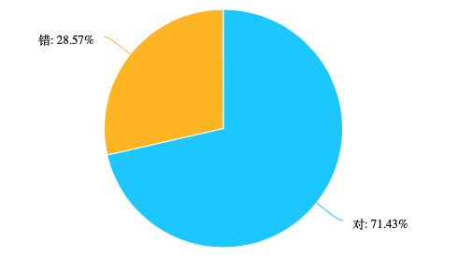
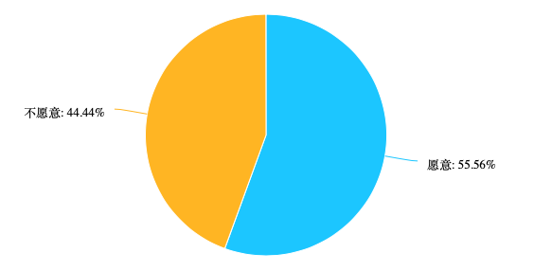
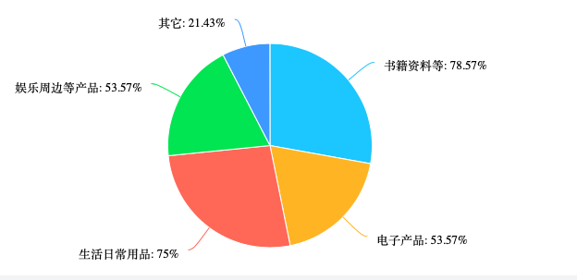
操作可行性
用户调研：
如果有个校内购物小程序你会用吗？
为确保交易的进行和售后服务，你愿意提供真实信息吗？
你希望校内网上交易平台有哪些类型的商品？
愿意提供真实信息的人数略多于不愿意的人，这表明了存在半数人重视个人信息的保护，需要完善个人信息保护，才能有更多用户愿意提供真实信息。
交易物品的种类需求以书籍资料最多，说明大学生的书籍资料的交换需求迫切，应多增加书籍资料的种类，其次增加日用品的比例，适当减少食品等占比。
大部分大学生表示愿意尝试新的购物途径。我们具有潜在的用户市场
结论：大学生对于新的网上购物小程序具有一定的兴趣，我们的软件有合适的应用群体。而有监管平台的软件也更能获取他们的青睐，从用户需求设计界面也能给用户带来更舒服的操作体验。

Slide 8
技术可行性
技术分析
需要人员掌握的技术：微信web开发者工具、WXML(类似Html5); Javascrip、WXSS(WeiXin Style Sheets,一种样式语言, 用于描述 WXML 的组件样式)、学习微信特有的API(框架提供丰富的微信原生API，可以方便的调起微信提供的能力，如获取用户信息，本地存储，支付功能等)。
功能分析
我们可以实现的功能包括：能够充分实现买家在平台上购物、查询、退货退款、评论等一系列功能，管理员能在后台监管和修改信息。
不能实现的是对卖家对不诚信行为进行追讨，只能降低卖家对诚信积分给买家作为参考依据。
性能分析
本购物小程序依附于微信，具有良好的可移植性，可同时在IOS和安卓端使用，具有功能齐全、占用内存小、应用人群广等优点，但也有缺点；不能分享朋友圈、不能推送等。
人员分析
小组三人，组内分工明确，乔寒月负责审核报告，李欣飏负责界面原型设计，吴智宏负责完成书面报告 。功能实现上，乔寒月和李欣飏同时负责前台功能的实现，吴智宏负责后台的管理，存在技术上难以实现的个别功能，将会在讨论后决定是否舍弃。
时间分析
软件最后的交付时间为本学期期末，距离今天剩余2个月。目前为止已完成的工作包括界面原型设计，可行性研究报告等。从项目计划上来看，我们能在学期结束前交付软件。

Slide 9
经济可行性
产品原型及UI设计 | 程序源码 | 认证费用 | 服务器费用 | 维护费用 | 总计
0元 | 0元 | 0r | 60r/mon | 0元 | 240
目前为止，所花的开销只有月费60元的服务器费用，接下来会有维护费用以及人员开支。人员开支的时薪为68元，三人的时薪为204元，预计开发时间为30小时，总开销约为6120+240=6360元。
评价尺度
阶段性的评审表
小组评审
最终评审

Slide 10
02
对现有系统的分析
处理流程和数据流程
工作负荷
人员
设备
局限性

Slide 11
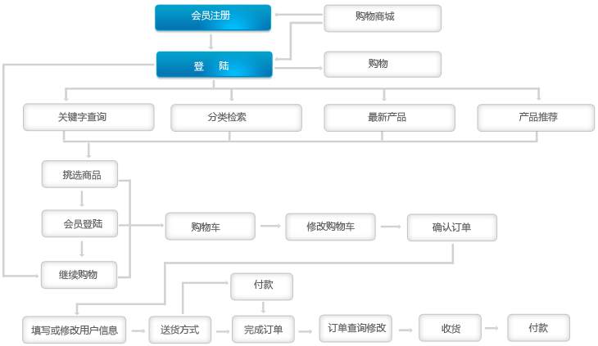
处理流程和数据流程

Slide 12
工作负荷
1.自学制作小程序需要的技术
2.界面设计
3.小程序代码编写
4.小程序测试

Slide 13
人员(需要掌握的技术)
CSS
HTML
JavaScript
局限性
开发人员没有进行项目开发的经历对相关技术的熟练程度还不高，需要不断学习；
项目开发时间有限，项目功能需要酌情增减；
项目开发过程中还需要不断进行人员调整。

Slide 14
03
所建议的系统
系统说明
改进之处、困难、影响
SWOT分析

Slide 15


系统说明
通过对周围大学生的统计数据分析得出当代大学生网购的需求及从用户便利的角度考虑，购物平台需要实现的功能包括以下如商品分类浏览，商品分类查询，用户个人信息修改，结账，进行评价，退款服务，查询订单，修改订单，售后服务等

Slide 16
改进、困难、影响
改进
困难
免去物流环节。
商品分类更加契合校内学生用户的需求。
目前难以实现对不诚信的卖家执行强制措施，追回买家损失。
改进
影响
影响
本软件为微信小程序，具有优良的可移植性，可同时在安卓和苹果的微信上运行。
借鉴了闲鱼平台的设计理念，对本软件的界面设计起到了借鉴作用。
人员：三人小组（乔寒月、李欣飏、吴智宏）
需要学习技术：WXML、WXSS、JavaScript
补充技术：
认证费用及租服务器4个月费用总计240元 。
困难

Slide 17
SWOT分析
对用户使用上来说，确实方便，要用的时候打开，不用的时候关掉，即用即走。
1
主要的样式代码都封装在微信小程序里面，所以打开速度比普通的H5要快，接近原生APP。
微信小程序对比H5的优势
2
可以调用比H5更多的手机系统功能来进行开发，例如GPS定位、录音、拍视频、重力感应等，能开发更丰富的使用场景。
3
4
运行速度跟APP差不多，也能做出很多H5不做到的功能，开发成本跟H5差不多，相对来说开发成本比APP要低。

Slide 18
SWOT分析
开发成本低
1
微信小程序对比app的优势
2
开发门槛低
3
开发周期更短，节省开发成本

Slide 19
SWOT分析
1.小程序列表页现在的虽然有收藏的功能（10个），但是现在以列表的形式展示还是很简陋
2.不能用小程序来发推送通知，必须要由用户操作才可以
3.小程序不能被分享到微信朋友圈
小程序的劣势
4.小程序只能在腾讯研发的 Java 框架内开发
5.所有更新需要经过腾讯的审核，才能应用到小程序中
6.微信小程序不能在支持 web-app 的浏览器上运行

Slide 20
SWOT分析
小程序的机遇
小程序的威胁
抛弃原生，从微信用户的特点出发重新设计产品，做轻、做服务化充分利用社交特点，做社交类服务，比如多人互动、上下游联动。小程序是可以发到群里的、朋友圈里的，想想群红包这种社交产品，想象空间很大。 充分发挥线下优势，做线下商家服务。线下扫码入口，基本就是微信的天下。
由于我们没有原生APP，也没有相关工程师培训，目前也并不需要考虑行业竞争，所以对我们而言，目前小程序是最适合我们的方案，不存在过多威胁

Slide 21
04
可选择的其他系统方案
可选方案1
可选方案2

Slide 22

可选方案1
兼容性强
H5的兼容性只体现在屏幕的大小和部分极特殊机型上，即便出现兼容性问题也仅仅是展示上的略微差异。相比android的夸张测试范围，H5可以说并不存在兼容性的问题。
迭代速度快
相比ios的迭代速度，H5简直就是即时响应，随时变更随时上线。用户可以在毫无感知的情况下获取到最新的变化。
H5在营销运行方面的优势太多，以至于我只能把他们归结为这一条。通过各种社交产品的病毒式扩散，用户只需简单的打开链接即可达到我们的宣传推广目的。
网站
优点
传播途径广、用户使用成本低
开发成本低
H5团队可以直接从pc前端团队演变过来，甚至后端开发兼职H5的例子并不是没有。

Slide 23

技术方面
1、相同网络环境下，HTTPS协议会使页面的加载时间延长近50%，增加10%到20%的耗电。此外，HTTPS协议还会影响缓存，增加数据开销和功耗。
2、最关键的，SSL 证书的信用链体系并不安全。
成本方面
1、SSL的专业证书需要购买，功能越强大的证书费用越高。
2、SSL 证书通常需要绑定 固定IP，为服务器增加固定IP会增加一定费用；
3、HTTPS 连接服务器端资源占用高较高多，相同负载下会增加带宽和服务器投入成本；
缺点

Slide 24
可选方案2
交互效果好，响应速度快
App
机能操作必不可少
对于硬件机能的操作，app有其不可替代性，比如相机和touch等功能。
用户黏度高
对于app应用来说，一旦拉新成功，只要产品对他有价值，一般不会轻易弃用。但H5，链接一关，刚才干什么就已经忘记了。

Slide 25



缺点
用户使用成本高，导致拉新困难
ios迭代周期严重受限
android兼容性差
开发成本高

Slide 26
05
投资及效益分析
服务器租赁费用60元/月
暂无收入

Slide 27
06
社会因素方面的可能性
面向群体
仅为校内大学生使用

Slide 28
组内评价
吴智宏：编写可行性分析报告 95分
乔寒月：制作ppt 94分
李欣飏：SWOT分析 94分

Slide 29
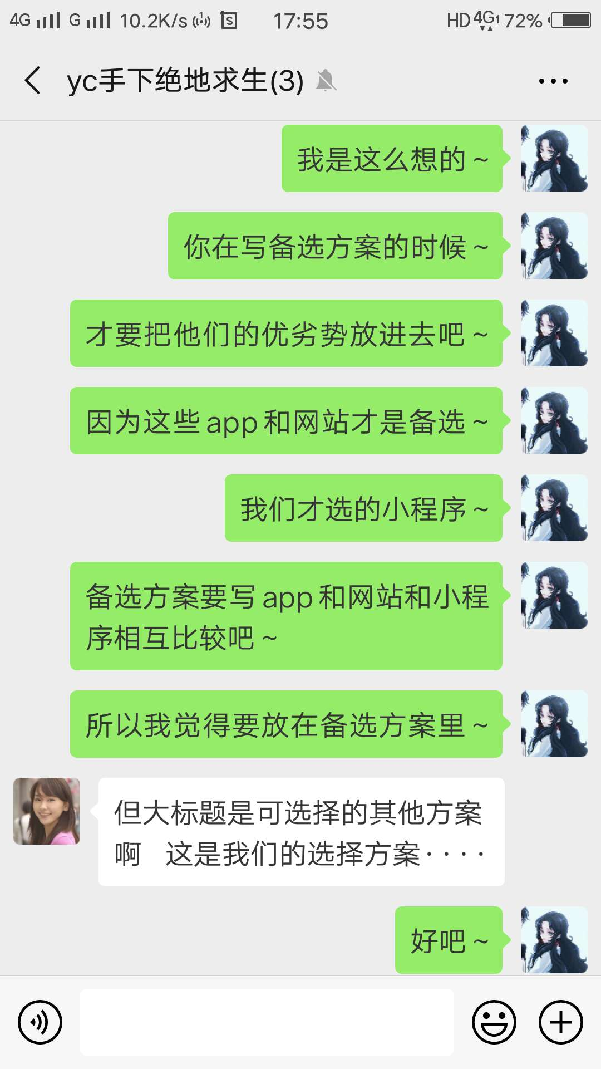
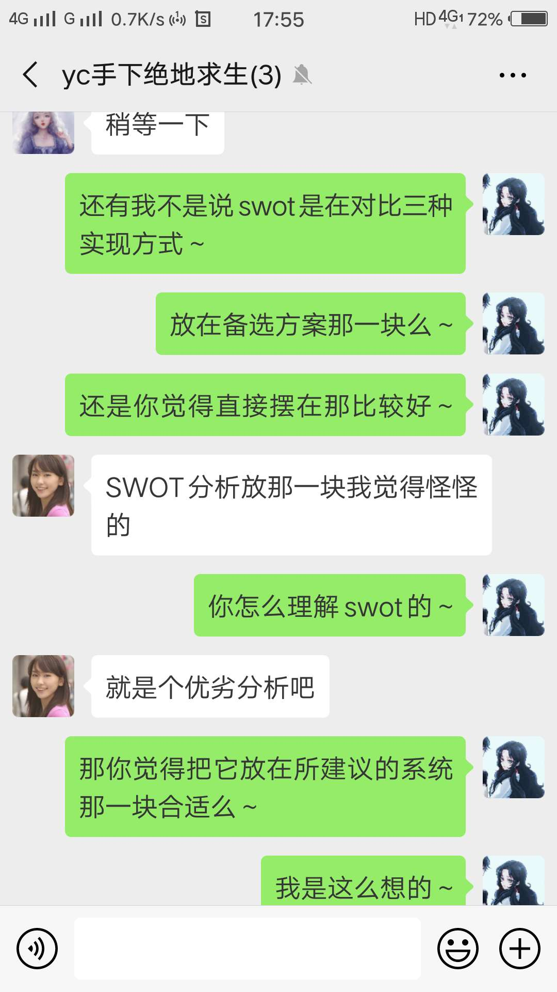
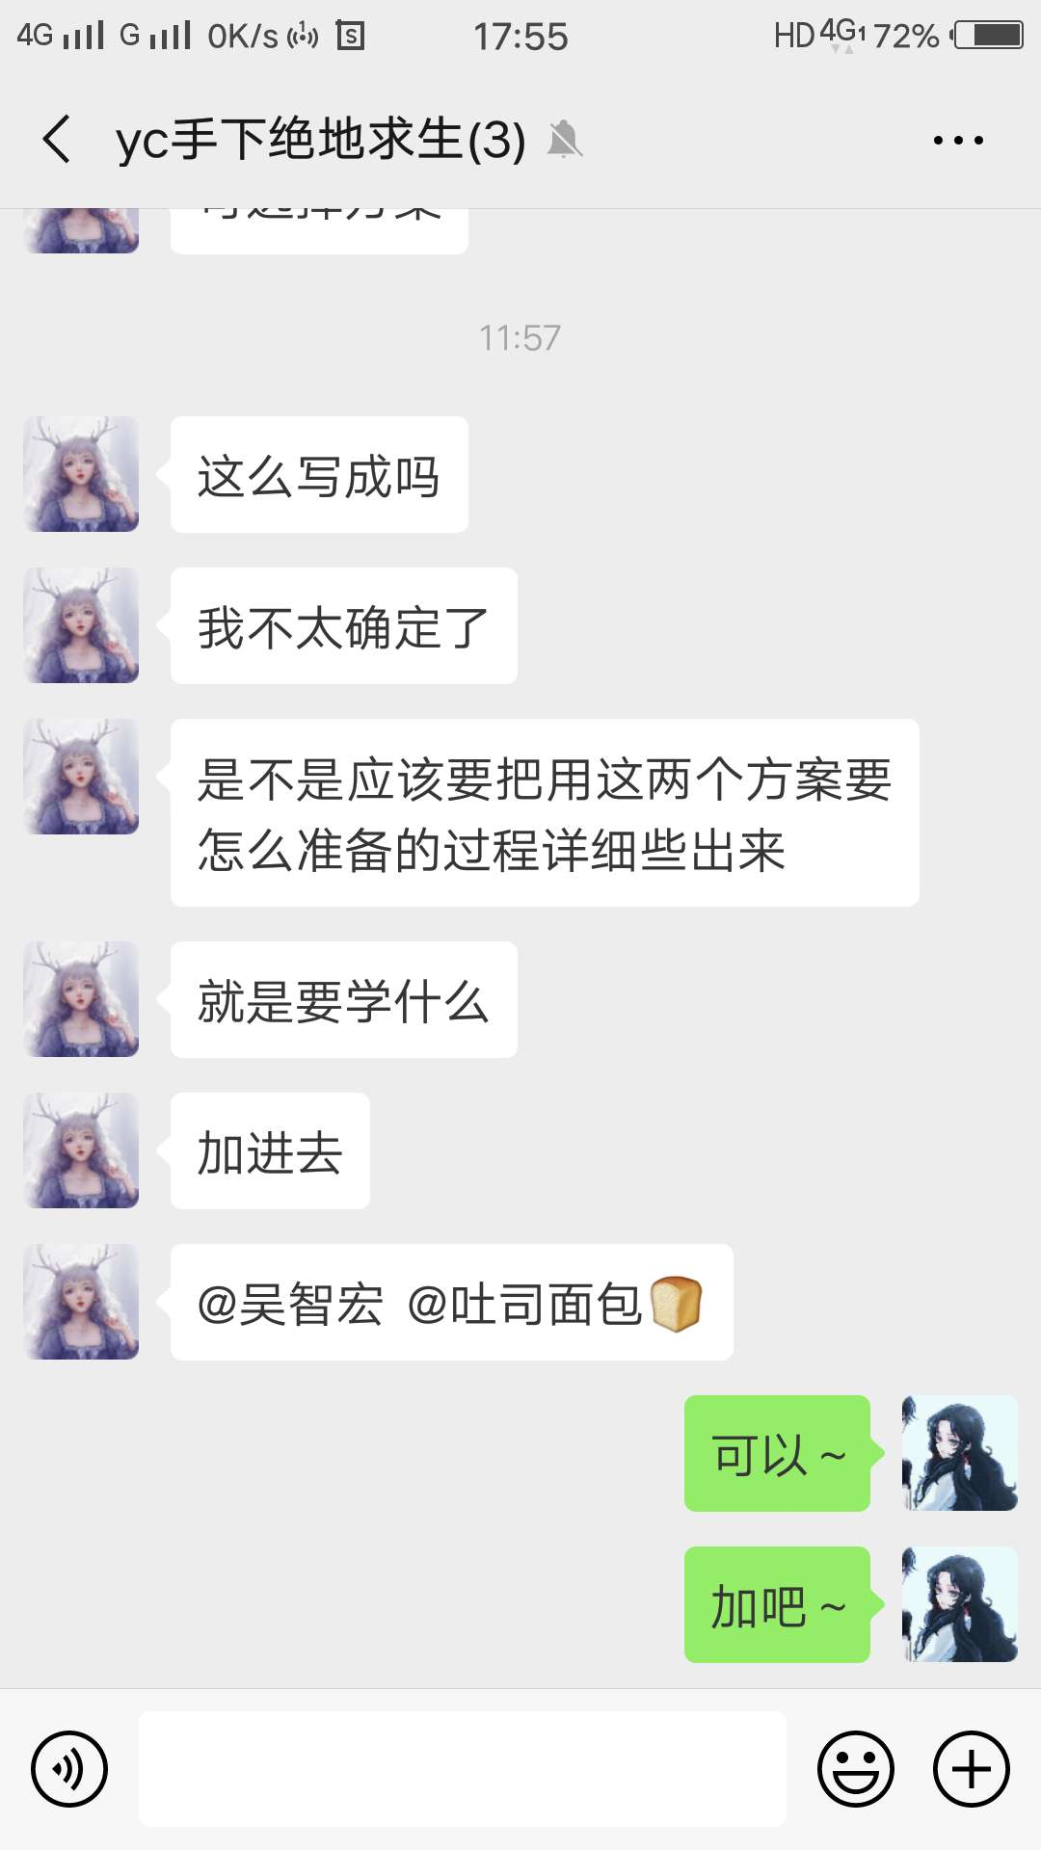
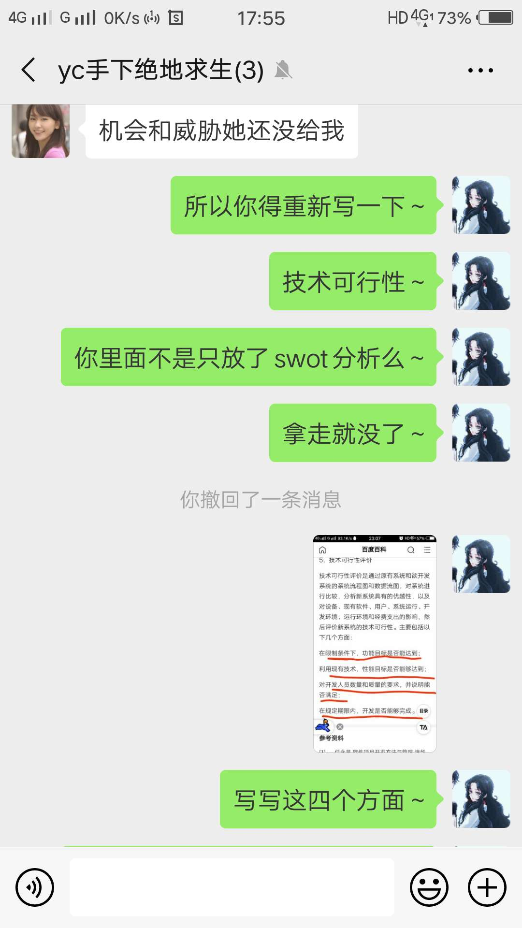
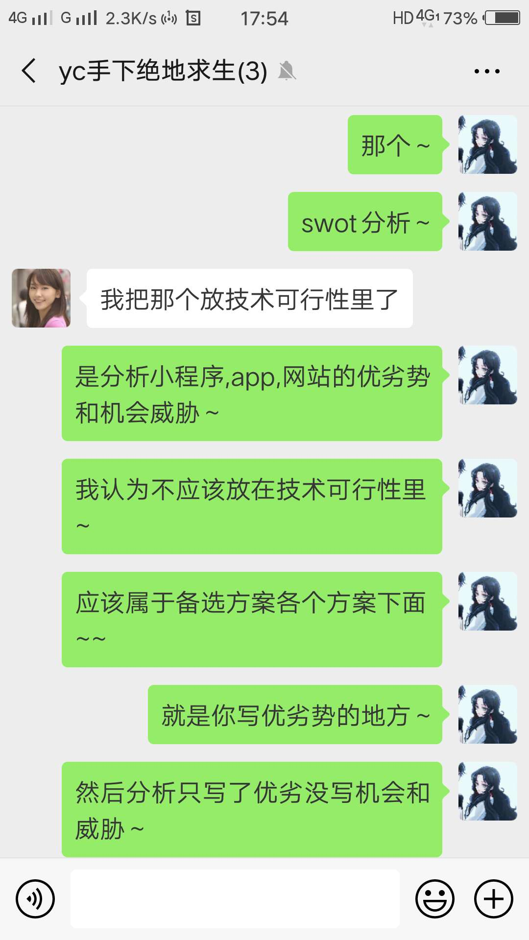
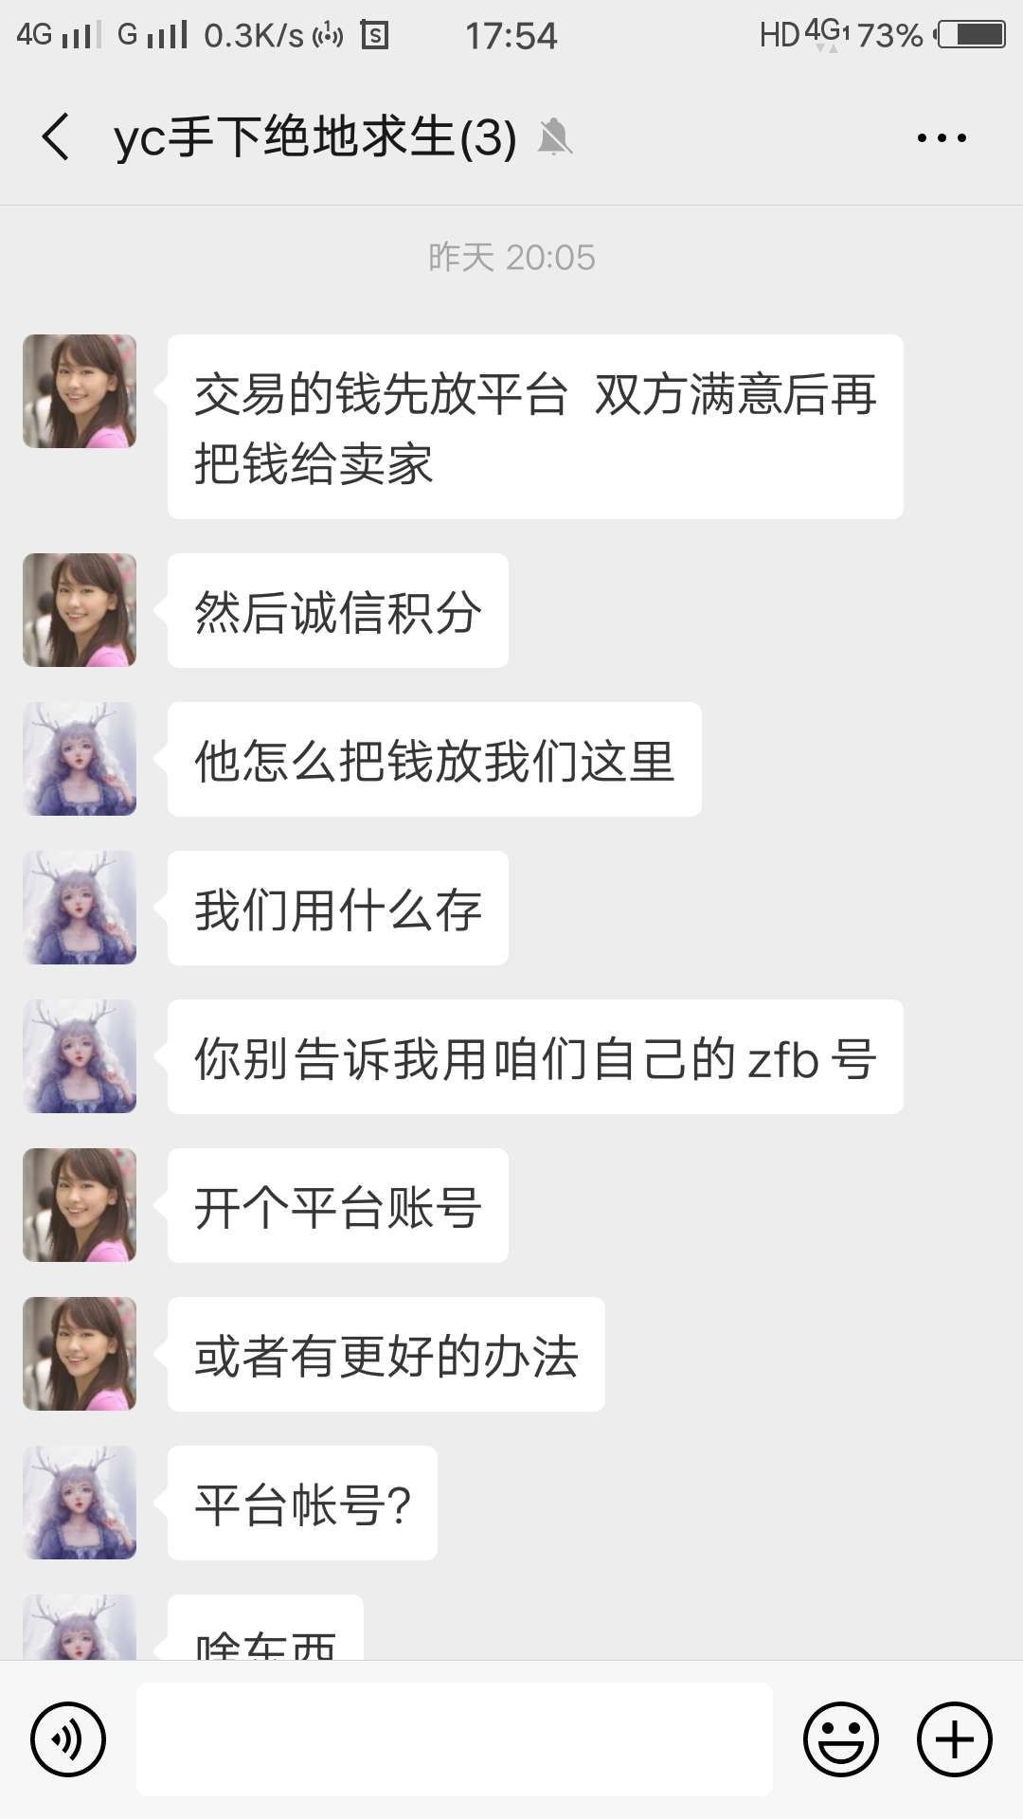
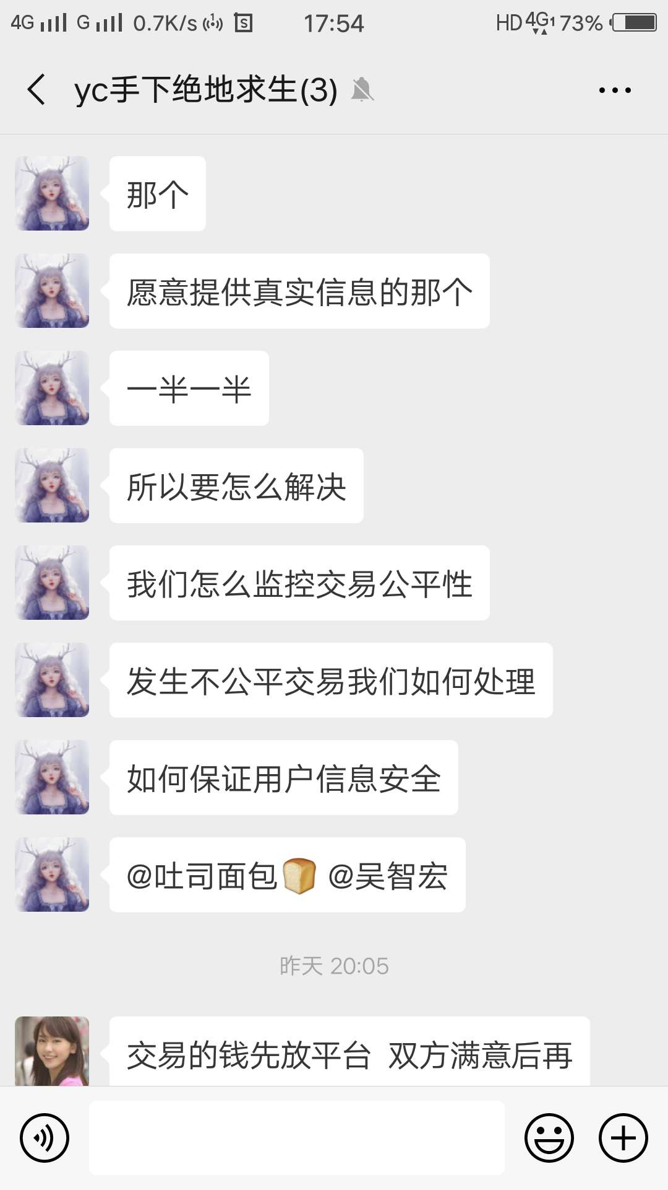
会议记录

Slide 30
谢谢观看
2019/4/5

